Slide 1
Разработка игры
На программном обеспечении MONOGAME

Slide 2
Название игры – “Drive or Die”
Жанр игры можно определять по-разному, но самое близкое – бесконечная аркадная гонка.

Slide 3
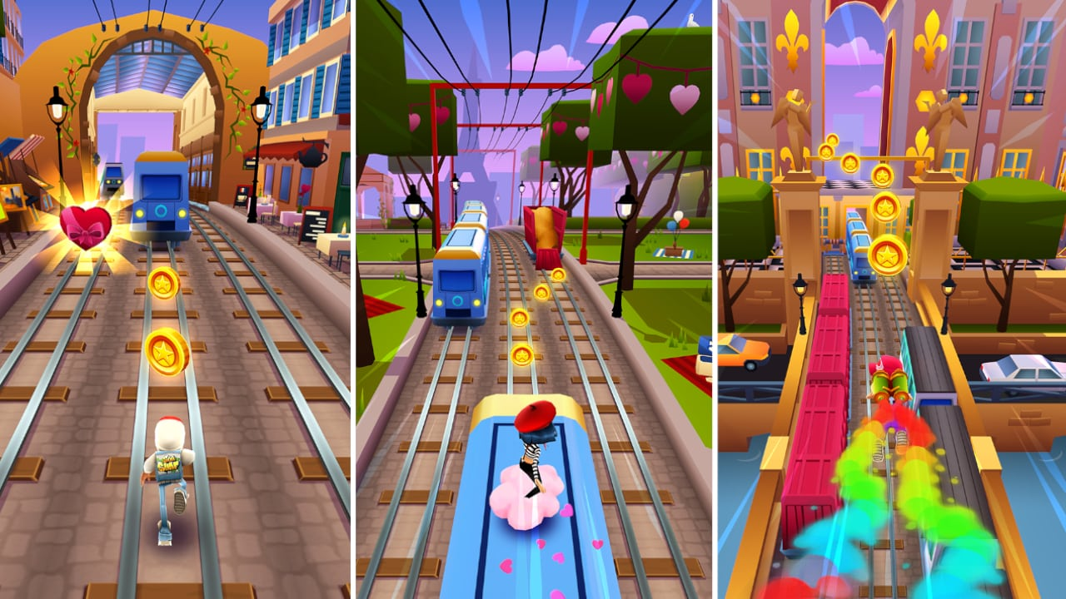
Subway Surf

Slide 4
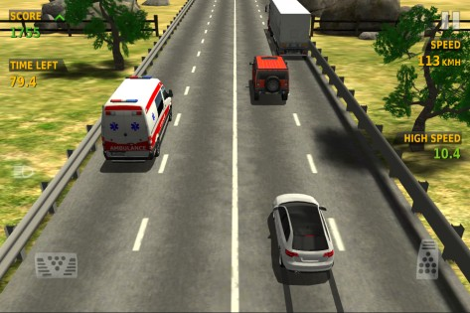
Traffic Racer

Slide 5
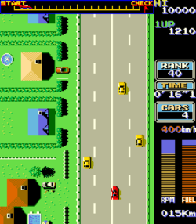
Road Fighter

Slide 6
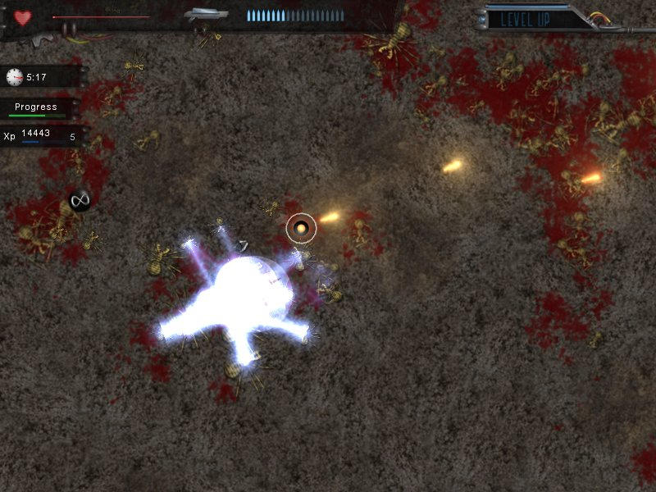
Crimsonland

Slide 7
Выдержка из тех задания
Машинка может перемещаться вправо, влево, вверх и вниз
Управление по умолчанию – WASD, но есть возможность переключить управление на стрелочки в главном меню
Машинка может стрелять пулями
При попадании пули в препятствие, препятствие уничтожается
При столкновении с препятствием игра завершается
При растрате всего топлива игра завершается

Slide 8
Список разработанных классов
GameStateManager
MyCar
KeyboardControl
ManagerCollision
Manager
Dashboard
ObstBarrier
RandomSet

Slide 9
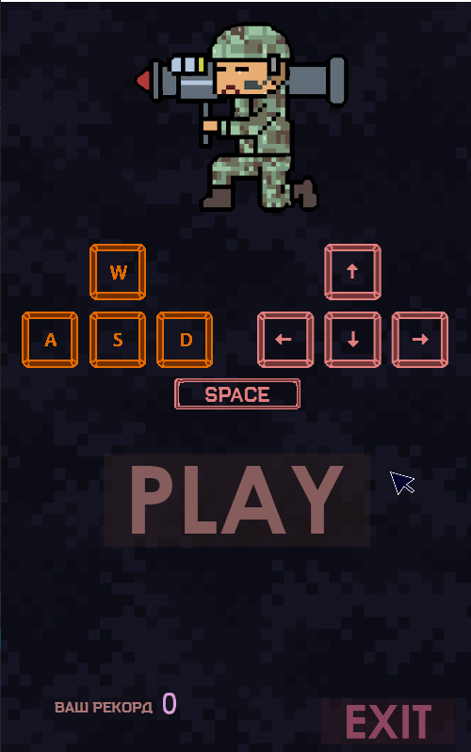
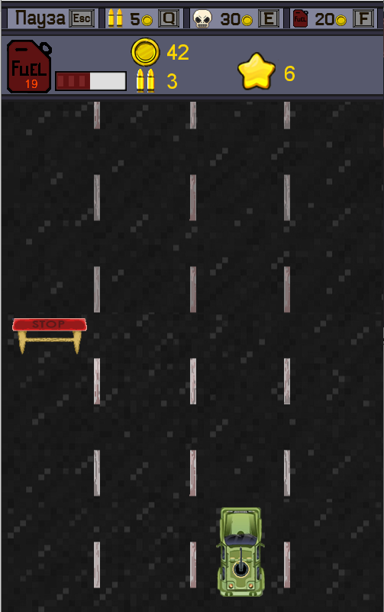
Скрины игры

Slide 10
Спасибо за внимание

